Slide 1
TV-AKSJONEN 2020 TIL END POLIO NOW?

Slide 2
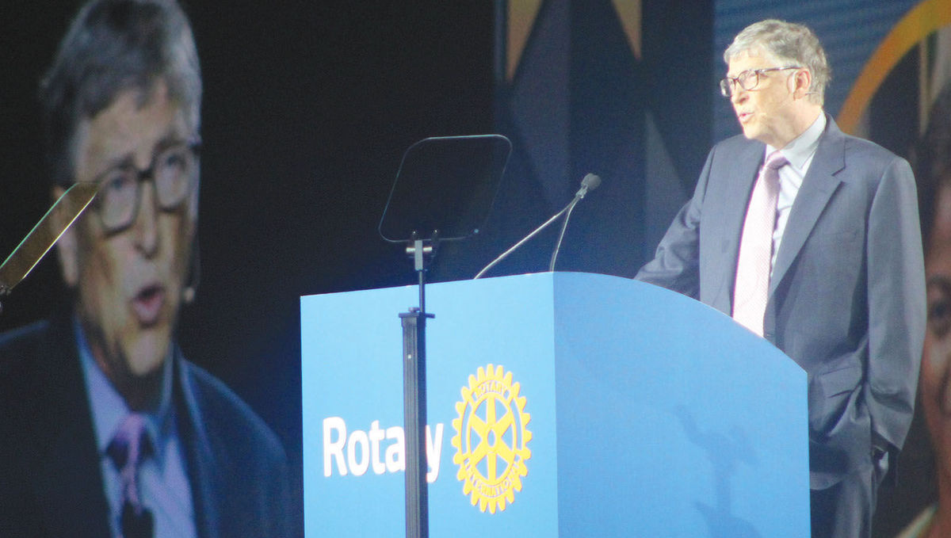
“The progress on polio is a reminder of what people can accomplish when they are bold, determined, and willing to work together.”
- Bill Gates at the 2017 Rotary International Convention, Atlanta, GA, USA

Slide 3
NRK TV-aksjonen og Rotary
TV-aksjonen er Norges største innsamlingsaksjon.
Bekjempelse av polio er ressurskrevende. Aksjonen END POLIO NOW trenger kunnskap/kompetanse, mennesker og penger for å nå målet. Derfor søker Rotary om å få TV-aksjonen i 2020 til prosjekter for utryddelse av polio.
Kirkens Bymisjon hadde TV-aksjonen i 2018. De fikk en netto inntekt på ca kr 220 mill.
Vi behøver alle rotarianeres engasjement, både for å bli tildelt aksjonen og for å gjennomføre den.

Slide 4
Hvordan kom dette i gang?
To uredde og initiativrike rotarianere fra Lørenskog RK tenkte stort og sa:
«Vi vil ha TV-aksjonen i 2020 til End Polio Now».
Det var president Dennis Sander og innkommende president Øystein Mogensen
Med seg på laget fikk de Norfo, ved Gunnar Kvalsund,
Bjørg Månum Andersson som er sonens End polio Now- koordinator og Ingrid Grandum Berget, soneansvarlig for større gaver (Endowment/Major Gift Advisor)

Slide 5
Hva gjør vi?
Sørger for at Rotary oppfyller alle krav for å kunne søke, f.eks. det å få Rotary godkjent av Innsamlingskontrollen.
Finner prosjektene pengene skal brukes til, i samarbeid med hovedkontoret i Evanstone. Prosjektene vil kunne være både nasjonale og internasjonale.
Utarbeider søknaden til TV-aksjonen.
Forankrer arbeidet i den norske organisasjonen.
Og vi har det travelt! Søknadsfristen er 1. mai!

Slide 6
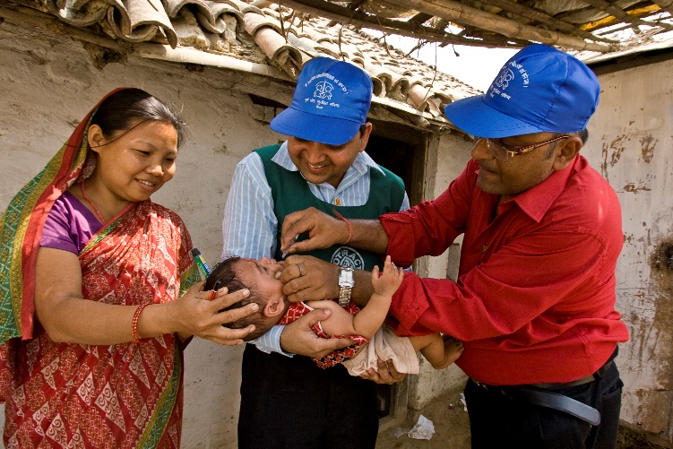
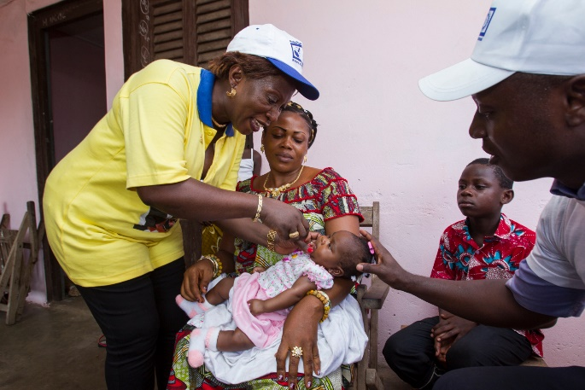
Rotary og utryddelse av Polio
Rotary begynte sitt polioarbeid i 1979 med et pilotprosjekt på Filippinene, der 6 millioner barn ble vaksinerte.
Rotary lanserte PolioPlus i 1985. Programmet engasjerer alle rotarianere globalt.
I 1988 ble Rotary en spydspiss i partnerskapet Global Polio Eradication Initiative (GPEI). GPEI er verdens største privat-offentlige partnerskap og omfatter WHO, UNICEF, RI og U.S. Centers for Disease Control and Prevention. The Bill & Melinda Gates Foundation har deltatt siden 2007.

Slide 7
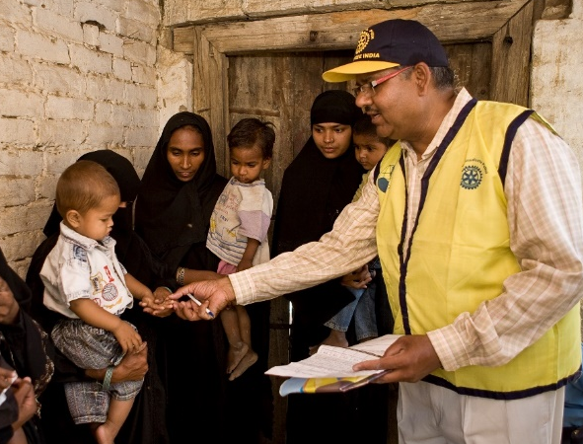
Effekten av Rotarys Polioarbeid
Siden 1988 har Rotary:
Bidratt til vaksinering av 2.5 milliarder barn
Bidratt til forebygging av 17.4 millioner tilfeller av poliolammelser
Bidratt til å avverge at 1.5 millioner barn døde, fordi vaksinen ble supplert med vitamin A og kur mot mark
Brukt over $1.7 milliarder på utryddelse av polio
Vi behøver fortsatt minst $1 milliard de neste årene for å komme i mål og må årlig vaksinere 430 millioner barn.

Slide 8
Hva betyr dette for Rotary?
Vi bidrar til:
- å nå målet om en poliofri verden
- at de som alt er rammet av polio får et bedre liv
- fokus på viktigheten av revaksinering mot polio og andre smittsomme sykdommer
Vi fjerner myter om polio
Vi informerer og bevisstgjør nordmenn om hva polio er, og om sykdommens historie nasjonalt og internasjonalt
Vi skaper stolthet i vår egen organisasjon
Og helt sikkert:
Vi vil få det gøy mens vi arbeider med TV-aksjonen!

Slide 9
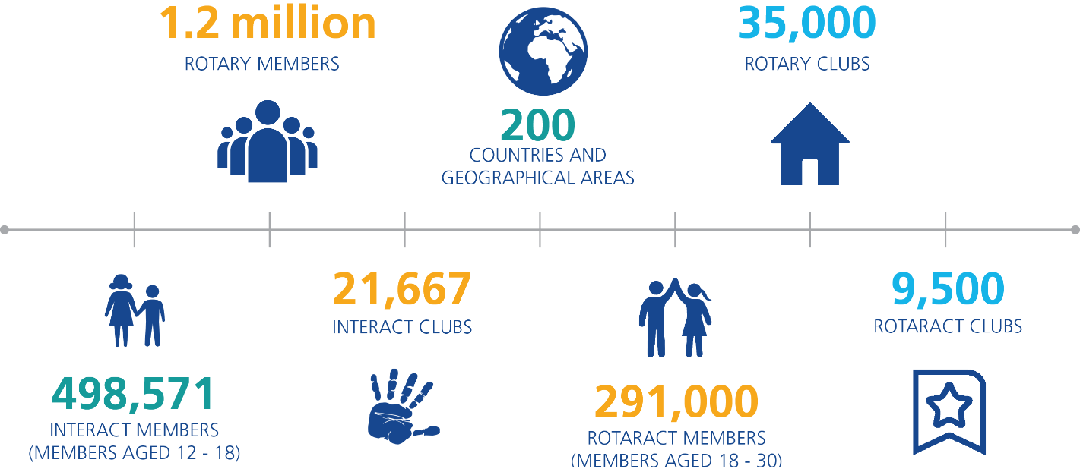
Rotary: HVEM ER VI? Verdens største yrkesrettede NETTVERK med et humanitært engasjement!

Slide 11
End Polio Now Kampanje 2017-2020
Rotary skal skaffe 50 mill Usd i minst 3 år ved:
20 % DDF midler fra hvert distrikt
1500 Usd pr klubb pr år
5 mill Usd via Major Grants oa. donorer
. B&MGF øker 50 mill Usd med 2-1. (150 mill Usd pr år.)

Slide 12
ALLE KLUBBER I D 2310 MÅ HJELPE TIL :
Sørge for å skaffe 1500 Usd i rotaryåret 2019-2020
Markere End Polio Now i uke 43 (Verdens Poliodag)
Forberede deltakelse til TV aksjonen 2020.
NÅ ER DET TID FOR HANDLING !

Slide 13
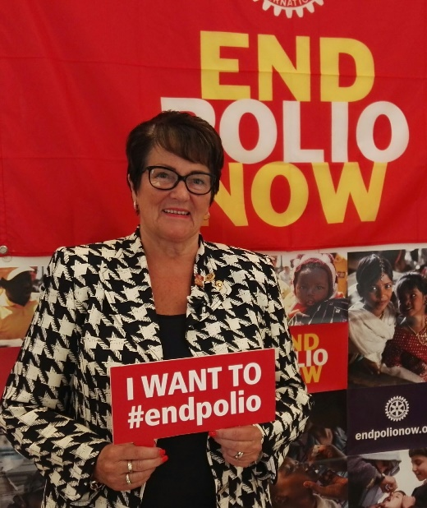
VI BIDRAR MED HJELP OG STØTTE TIL DISTRIKT 2310 OG KLUBBENE
Ta gjerne kontakt med End Polio Now Coordinator:
Epost: bjorgmanun.andersson@gmail.com;
LYKKE TIL MED ROTARYS
VIKTIGSTE MÅL:
EN POLIO FRI VERDEN !

